Slide 1
ВЫСОКОТЕХНОЛОГИЧЕСКИЙ НАУЧНО-ИССЛЕДОВАТЕЛЬСКИЙ ИНСТИТУТ НЕОРГАНИЧЕСКИХ МАТЕРИАЛОВ ИМЕНИ АКАДЕМИКА А.А. БОЧВАРА (АО «ВНИИНМ»)
РЕАКТОРНЫЕ ИСПЫТАНИЯ ОБОЛОЧЕК ТВЭЛОВ ИЗ СПЛАВА Э110М В ВОДООХЛАЖДАЕМЫХ РЕАКТОРАХ И РЕЗУЛЬТАТЫ ПОСЛЕРЕАКТОРНЫХ ИССЛЕДОВАНИЙ
А.Ю. Шевяков, В.А. Маркелов, В.В. Новиков, Н.С. Сабуров, А.Ю. Гусев, В.Ф. Коньков, М.М. Перегуд
АО «ВНИИНМ», г. Москва, Россия
ХI конференция по реакторному материаловедению, посвящённая 55-летию отделения реакторного материаловедения НИИАР
г. Димитровград, АО «ГНЦ НИИАР», 27-31 мая 2019 года

Slide 2
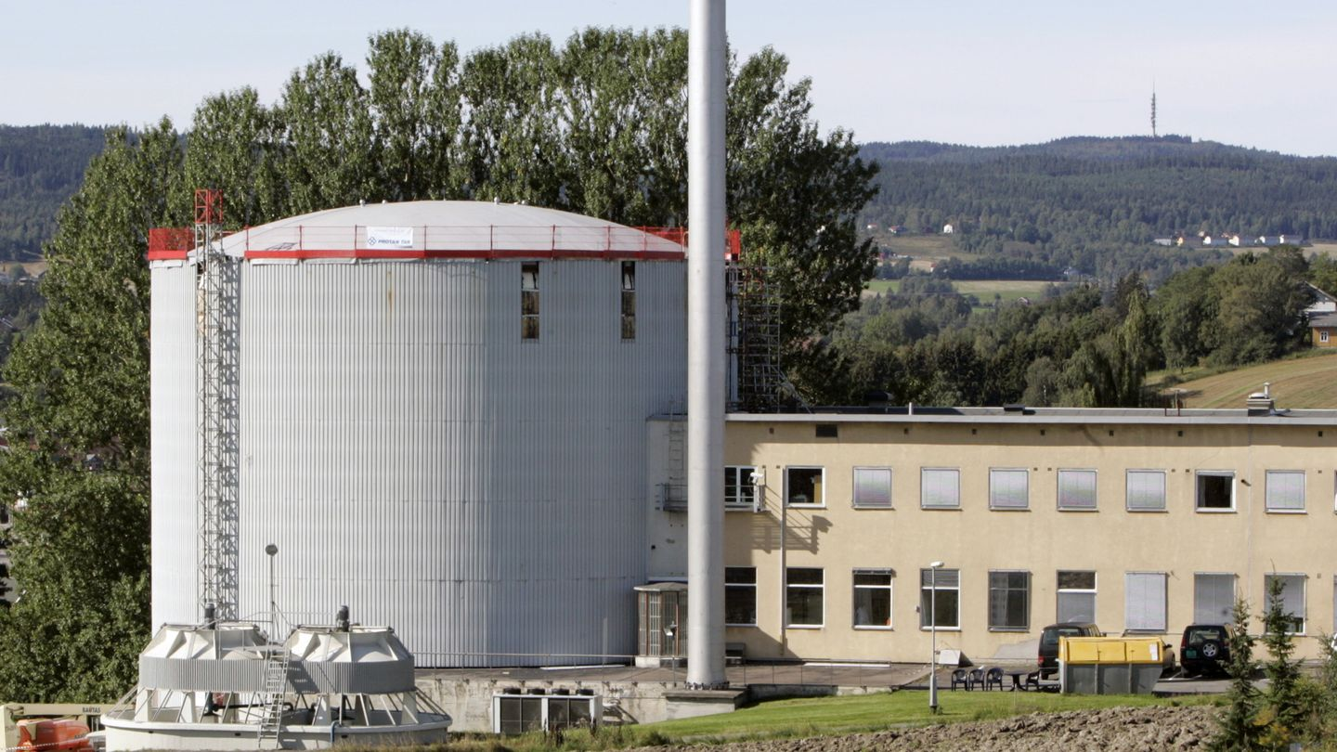
Введение
Разработка и модернизация сплавов на основе Zr для оболочек твэлов продолжает привлекать внимание ведущих поставщиков топлива. Основная цель данной работы – повысить коррозионную стойкость и сопротивление ползучести циркониевых оболочек.
Петля LWR Халден реактора (HR) широко используется в международной практике для оценки коррозионных характеристик сплавов на основе Zr.
Халден реактор
В настоящей работе представлены результаты двустороннего проекта, выполненного в Халдене, где экспериментальная топливная сборка IFA-728 с экспериментальными топливными оболочками из российских сплавов (Э110опт, Э110M, Э125 и Э635M) была испытана в водно-химическом режиме PWR с повышенным содержанием Li для прямого сравнения коррозионной стойкости, гидрирования и стойкости к радиационному формоизменению при облучении.
Кроме того, представлены некоторые результаты испытаний на ползучесть под внутренним давлением аналогичных образцов оболочек твэлов из этих сплавов при облучении в реакторе БОР-60.
ХI конференция по реакторному материаловедению Димитровград, АО «ГНЦ НИИАР», 27-31 мая 2019 года

Slide 3
Материалы для исследований
Материалом для исследования послужили оболочки экспериментальных твэлов с внешним диаметром 9,5 мм и толщиной стенки 0,57 мм из сплавов Э110опт, Э110М, Э125 и Э635М
Сплав | Nb, % | Sn, % | Fe, % | O, %
Э110опт | 1.05 | - | 0.055 | 0.085
Э110M | 1.02 | - | 0.095 | 0.120
Э125 | 2.45 | - | 0.035 | 0.069
Э635M | 0.79 | 0.81 | 0.335 | 0.075
Экспериментальные твэлы с длинной топливного столба равной 200 мм были испытаны в петле Халден реактора
200 мм
ХI конференция по реакторному материаловедению Димитровград, АО «ГНЦ НИИАР», 27-31 мая 2019 года

Slide 4
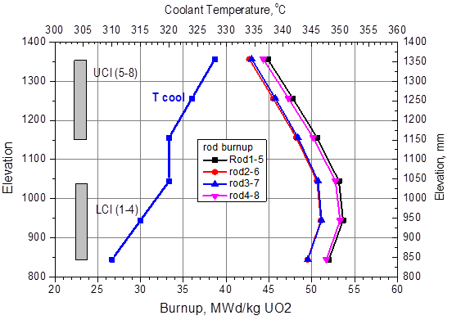
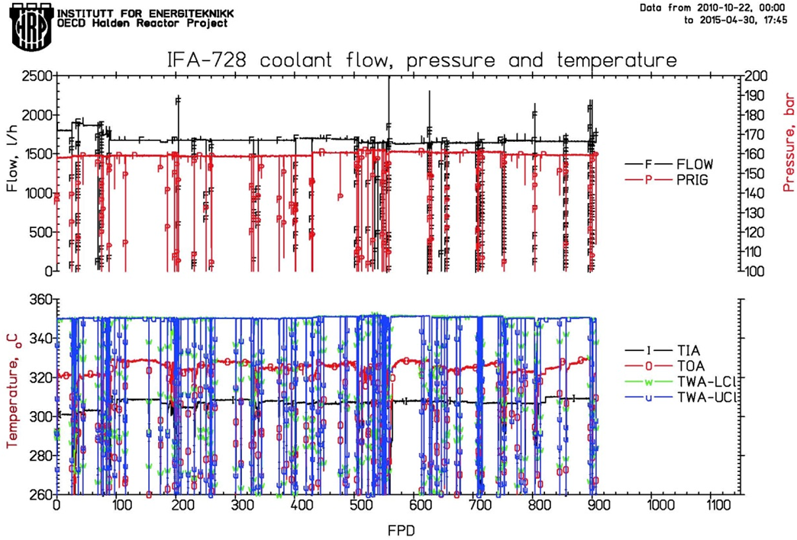
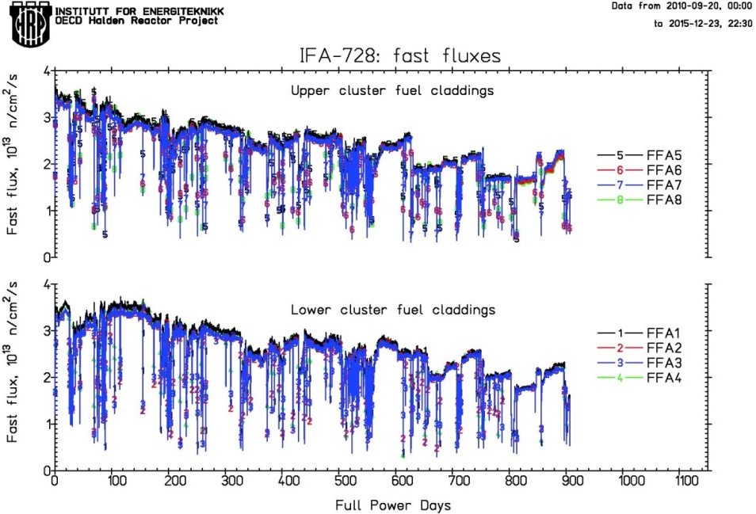
Условия облучения в Халден реакторе
Верхний кластер (UCl)
5 – Э110M
6 – Э125
7 – Э635М
8 – Э110опт
Нижний кластер (LCl)
1 – Э110M
2 – Э125
3 – Э635М
4 – Э110опт
Параметры ВХР:
литий: 9,2 – 10,6 ppm
бор: 1524 – 1702 ppm
водород: 2 – 3,5 ppm
рН₃₀₀ – 7,4
Условия испытаний:
Время: 907 эфф. сут.
Выгорание: ~ 60 МВт∙сут/кгU
Температура оболочки: 351°С
ХI конференция по реакторному материаловедению Димитровград, АО «ГНЦ НИИАР», 27-31 мая 2019 года

Slide 5
Реакторные и послереакторные методы исследования
При облучении проводились промежуточные вихретоковые измерения толщины оксидной пленки по четырем диаметральным ориентациям экспериментальных оболочек твэлов, размещенных в верхнем кластере.
После окончания облучения была проведена инспекция и разрушающие исследования, включавшие:
визуальную оценку и фотографирование снаряженных образцов оболочек, находящихся в верхнем и нижнем кластерах сборки;
вихретоковые измерения толщины оксидного слоя по четырем диаметральным ориентациям снаряженных образцов оболочек, находящихся в верхнем и нижнем кластерах;
измерения диаметра по трем ориентациям исследуемых твэлов с использованием трехконтактного датчика;
измерение удлинения по расстоянию между предварительно нанесенными индикаторами на нижнюю и верхнюю заглушку твэлов;
металлографический анализ структуры и толщины оксидной пленки, распределения и ориентации гидридов;
определение содержания водорода методом высокотемпературной экстракции.
ХI конференция по реакторному материаловедению Димитровград, АО «ГНЦ НИИАР», 27-31 мая 2019 года

Slide 6
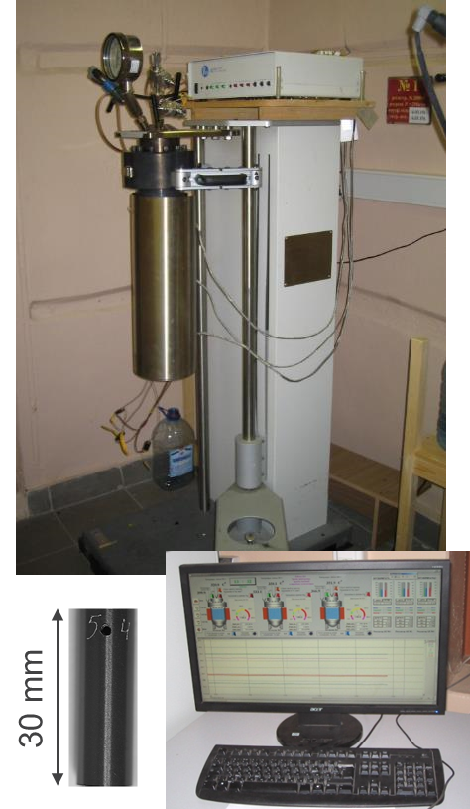
Автоклавные испытания
Ряд образцов в исходном (необлученном) состоянии из тех же сплавов был испытан в автоклаве при аналогичных сборке IFA-728 ВХР и температуре:
9 – 12 ppm Li
1800 ppm B
350 ºC
18,6 МПа
Продолжительность автоклавных испытаний составила 930 суток. Полученные результаты были сопоставлены с результатами испытаний сборки IFA-728 в Халдене с целью изучения влияния облучения на коррозию.
ХI конференция по реакторному материаловедению Димитровград, АО «ГНЦ НИИАР», 27-31 мая 2019 года

Slide 7
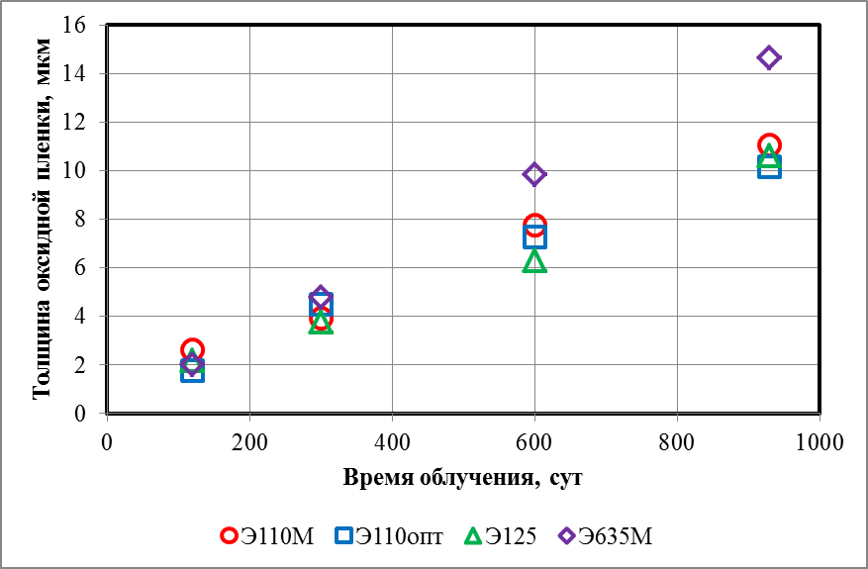
Результаты коррозионных испытаний
Реакторные испытания
Автоклавные испытания
Проведение вихретоковых измерений толщины оксидной пленки оболочек твэлов верхнего кластера после каждого цикла облучения
Время, сут
ХI конференция по реакторному материаловедению Димитровград, АО «ГНЦ НИИАР», 27-31 мая 2019 года

Slide 8
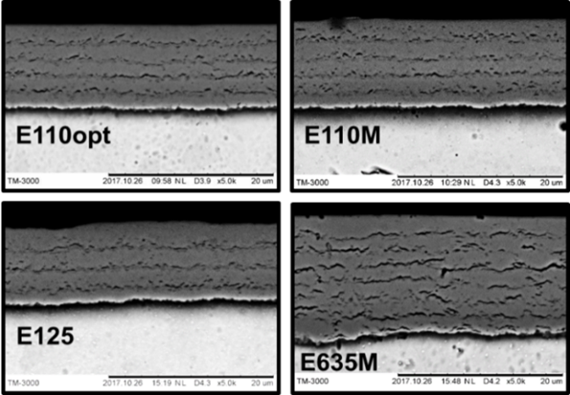
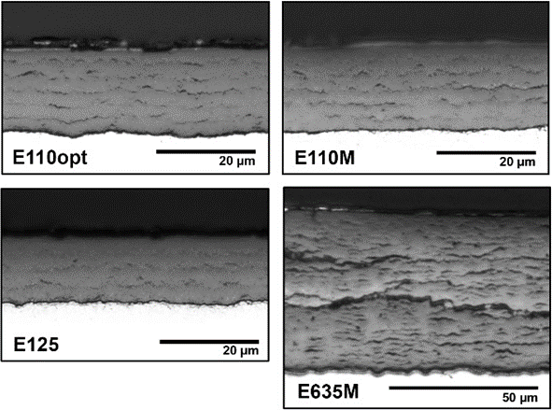
Результаты коррозионных испытаний
Результаты металлографических исследований оксидных пленок после автоклавных и реакторных испытаний
Сплав | Средняя толщина оксида (h), мкм |  | h_{R}/h_{A} | Количество слоев оксида |  | Средняя толщина слоя в оксиде, мкм
 | Автоклав | Реактор |  | Автоклав | Реактор | Автоклав | Реактор
Э110опт | 10.2 | 18.3 | 1.8 | 5 | 6 | 2.2 | 3.0
Э110M | 11.1 | 18.2 | 1.6 | 5 | 6 | 2.2 | 2.9
Э125 | 10.6 | 13.6 | 1.3 | 4 | 4 | 2.6 | 3.2
Э635M | 14.7 | 48.8 | 3.3 | 7 | -* | 2.0 | -*
h_{R}/h_{A} – соотношение толщин оксидных пленок для реакторных и автоклавных испытаний * - невозможно определить
Автоклавные
испытания
Реакторные
испытания
ХI конференция по реакторному материаловедению Димитровград, АО «ГНЦ НИИАР», 27-31 мая 2019 года

Slide 9
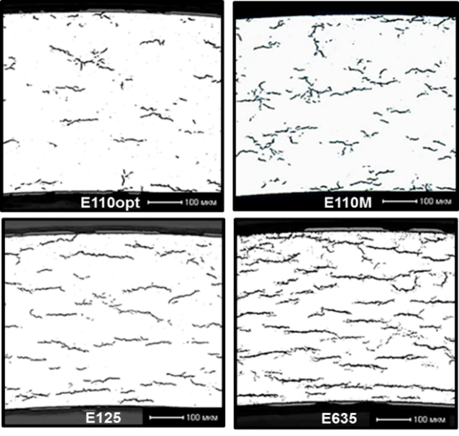
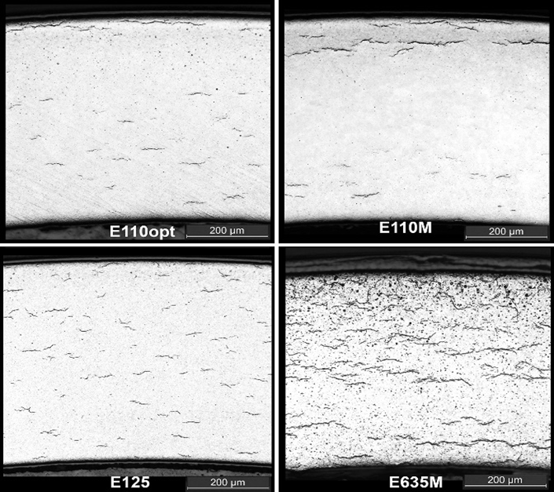
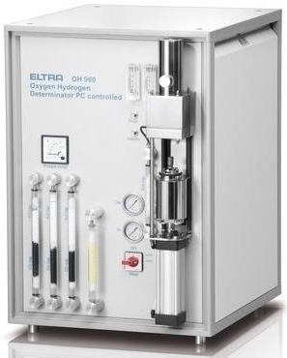
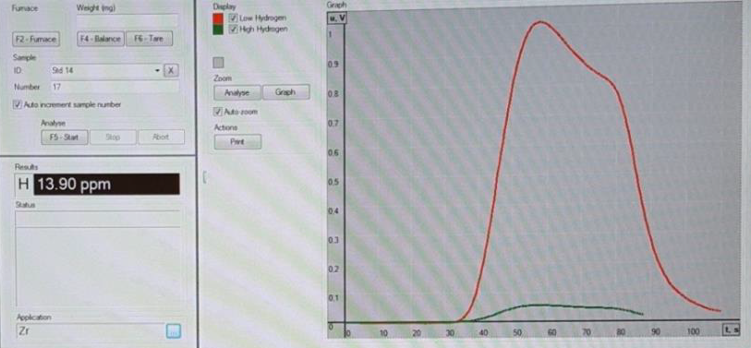
Результаты измерений содержания водорода
Анализ содержания водорода методом высокотемпературной экстракции
Распределение гидридов
Автоклавные
испытания
Реакторные
испытания
Eltra OH900
ХI конференция по реакторному материаловедению Димитровград, АО «ГНЦ НИИАР», 27-31 мая 2019 года

Slide 10
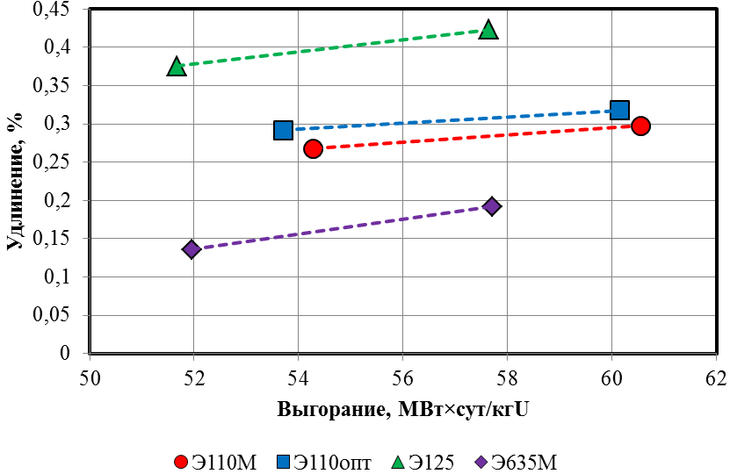
Радиационное формоизменение
Измерения геометрических размеров оболочек твэлов после эксплуатации:
удлинение и изменение диаметра
LCl
Деформация радиационно-термической ползучести оболочек под влиянием термогидравлических условий
Деформация радиационного роста
Деформация ползучести после контакта оболочки твэла с топливом
UCl
ХI конференция по реакторному материаловедению Димитровград, АО «ГНЦ НИИАР», 27-31 мая 2019 года

Slide 11
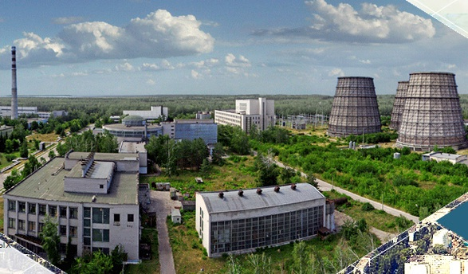
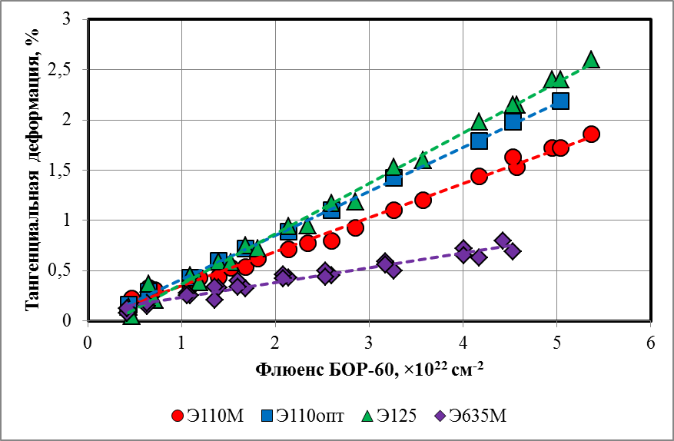
Результаты измерения ползучести под внутренним давлением
Исследовательский реактор БОР-60
Диаметральные напряжения ползучести образцов под внутренним давлением: 100 МПа
Температура облучения в исследовательском реакторе БОР-60: (315 ÷ 325) °C
Флюенс нейтронов: 5,4×10²² см⁻² (E ≥ 0,1 МэВ)
Зависимость тангенциальной деформации газонаполненных образцов от времени облучения аппроксимируется линейным законом.
Скорость ползучести оболочек:
Э110М ~ 1,2×10⁻⁴ %/ч
Э110опт ~ 1,5×10⁻⁴ %/ч
Э125 ~ 1,8×10⁻⁴ %/ч
Э635М ~ 0,5×10⁻⁴ %/ч
ХI конференция по реакторному материаловедению Димитровград, АО «ГНЦ НИИАР», 27-31 мая 2019 года

Slide 12
Заключение
Результаты реакторных испытаний в литиевом (до 10 ppm Li) водно-химическом режиме PWR Халден-реактора и послереакторных исследований показали:
Наиболее высокую коррозионную стойкость под облучением, но наименьшее сопротивление формоизменению продемонстрировали оболочки твэлов из сплава Э125. Наименьшей коррозионной стойкостью под облучением при наиболее высоком сопротивлении формоизменению обладают оболочки твэлов из сплава Э635М;
Оптимальное для оболочек твэлов сочетание свойств по стойкости к коррозии и формоизменению в реакторе продемонстрировали сплавы Э110опт и Э110М. При этом сплав Э110М имеет заметное преимущество над Э110опт по сопротивлению радиационному формоизменению оболочки, при практически одинаковой с ним коррозионной стойкости.
ХI конференция по реакторному материаловедению Димитровград, АО «ГНЦ НИИАР», 27-31 мая 2019 года

Slide 13
Спасибо за внимание!
ХI конференция по реакторному материаловедению Димитровград, АО «ГНЦ НИИАР», 27-31 мая 2019 года

